Slide 1





УРОК РУССКОГО ЯЗЫКА
Тема урока:
«Речевой этикет: слова приветствия»

Slide 2
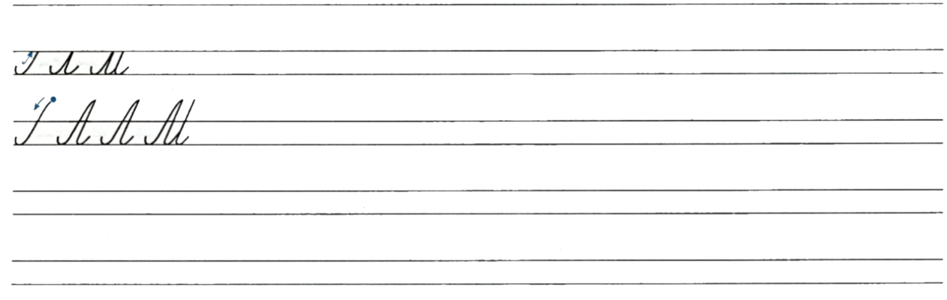
Минутка чистописания

Slide 3


Как вы понимаете пословицу?
Доброе слово и кошке приятно.

Slide 4


Slide 5
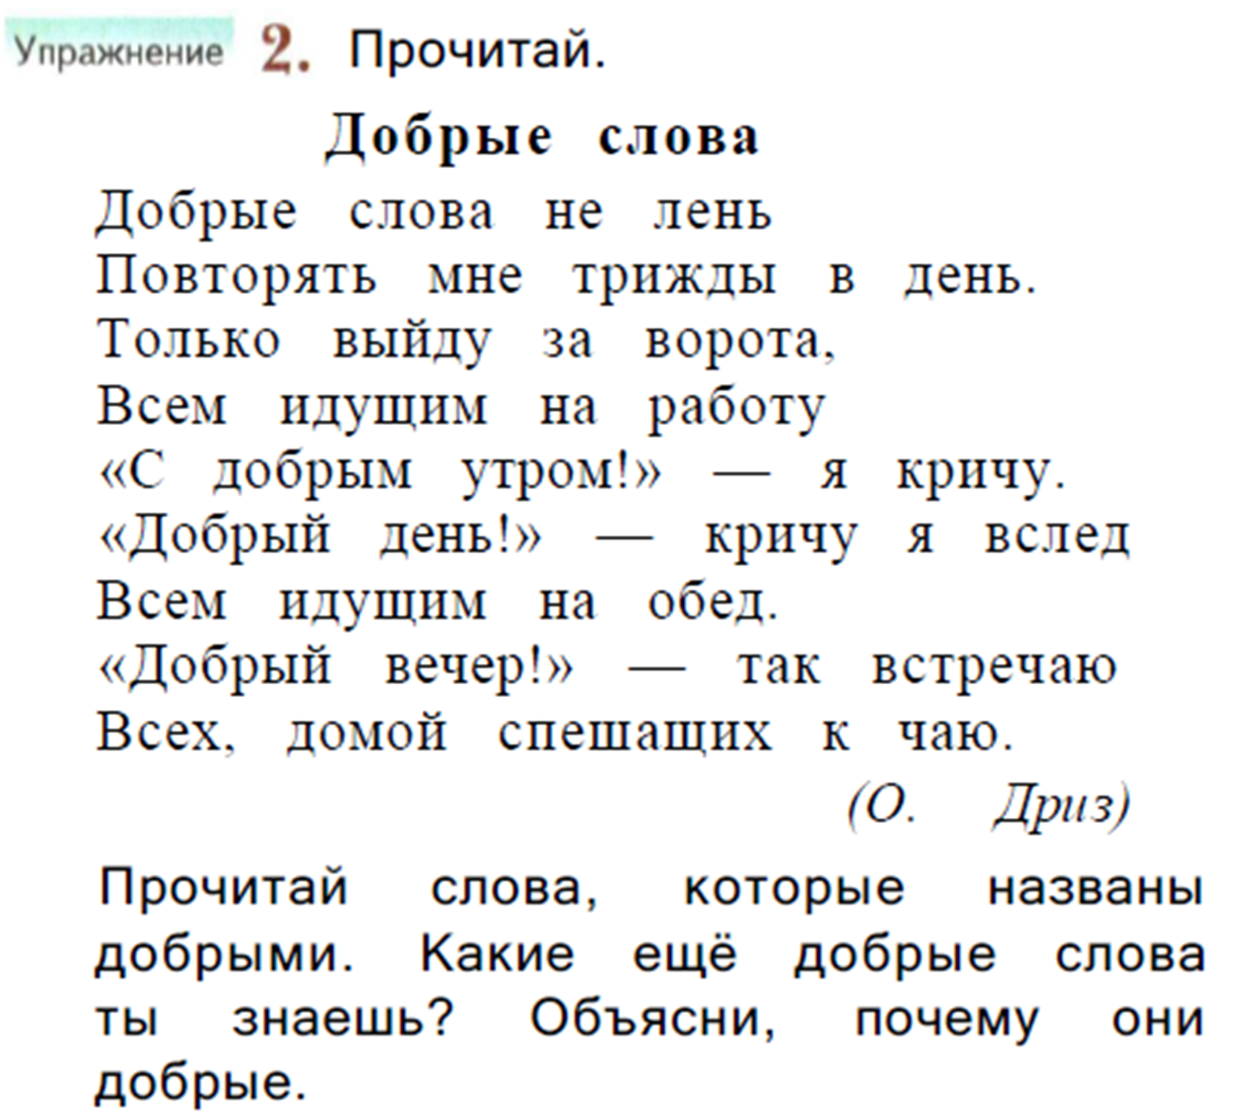

Slide 6

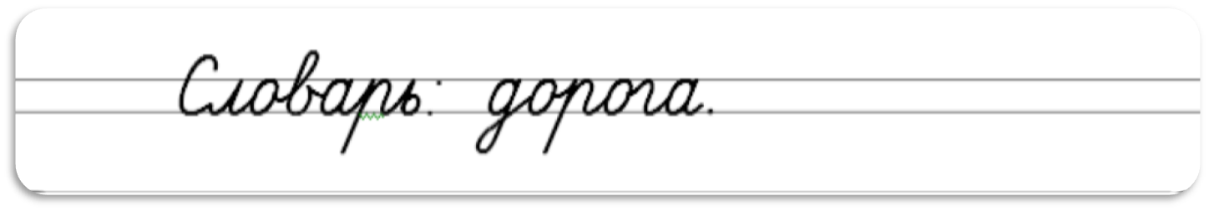
Словарно- орфографическая работа
Всем она давно знакома — Ждёт послушно возле дома, Только выйдешь из ворот — Куда хочешь поведёт.
Дорога

Slide 7


Иногда в предложениях выражаются сильные чувства. Такие предложения произносятся с особой, восклицательной интонацией. На письме в конце восклицательных предложений ставится восклицательный знак (!).

Slide 8
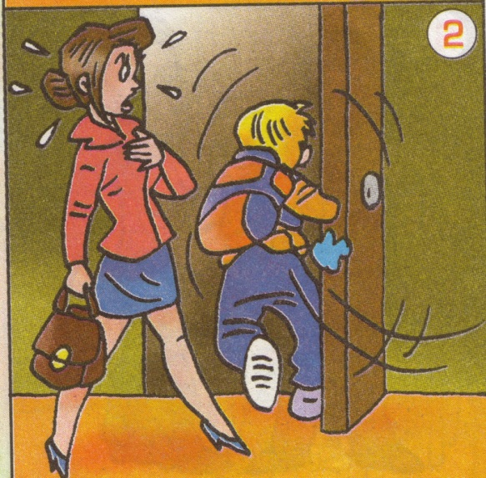
Что не так?
Если ты пришёл к знакомым,
Не здоровайся ни с кем.
Слов «пожалуйста», «спасибо»
Никому не говори.
Отвернись и на вопросы
Ни на чьи не отвечай.
И тогда никто не скажет
Про тебя, что ты болтун.
Г. Остер

Slide 9
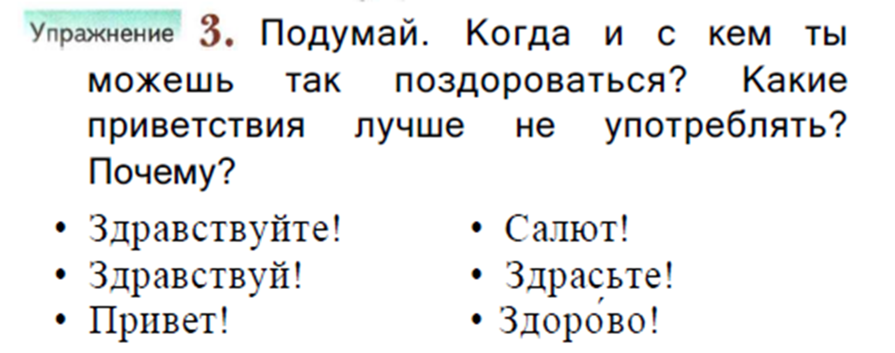

Slide 10

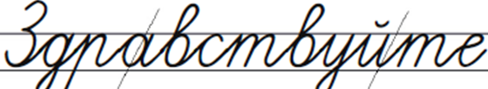
Упражнение 4.
Спиши из упражнения 3 приветствие, с которым можно обратиться к взрослому.

Slide 11
